Slide 1
Noções de amostragem
Felipe Buchbinder

Slide 2

Como obter bons dados?

Slide 3

Como obter bons dados?
Defina muito bem a população

Slide 4
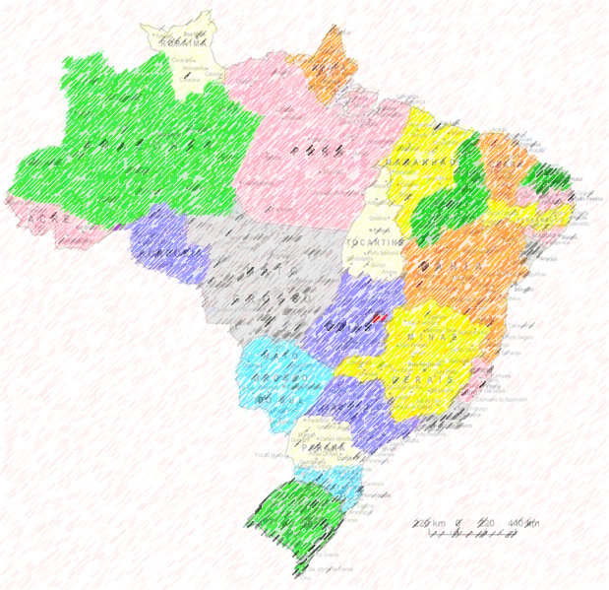


Definição
População é o grupo de interesse
Audiência de um programa infantil
População não significa “todo mundo”

Slide 5

Definição
Amostra é a parte da população à qual se tem acesso e sobre a qual se coletam os dados que serão utilizados nas análises subsequentes
População
amostragem
Amostra
Análises
inferência

Slide 6
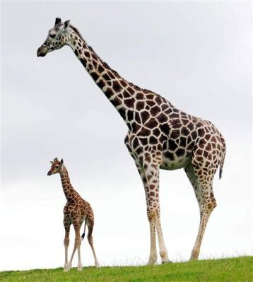
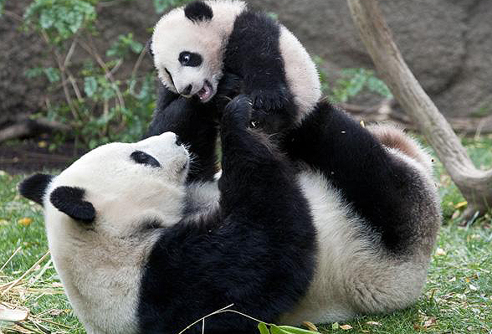
O que faz uma amostra ser boa?
Nós gostaríamos de poder observar a população toda. Porém, isto não é viável ou mesmo possível. Só podemos ver um pedacinho da população, que é a amostra. Gostaríamos que a amostra fosse tão parecida com a população quanto possível, só que menor.

Slide 7



Amostras representativas
Uma amostra com essas características é dita representativa da população.
Apenas amostras representativas podem ser usadas em Estatística.
Quem só viu lagartas na vida, não pode imaginar uma borboleta.
A lagarta não é representativa da borboleta.

Slide 8

Por que usamos a amostra ao invés de toda a população?
Por que usamos uma amostra ao invés da população?

Slide 9

Como o tamanho da amostra impacta as análises?

Slide 10
Como obter bons dados?
Defina muito bem a população
Encontre um meio de coleta que atinja toda a população

Slide 11


meu primeiro congresso internacional
O caso de uma instituição
de ensino virtual latinoamericana
Satisfação dos clientes em um restaurante

Slide 12
Como obter bons dados?
Defina muito bem a população
Encontre um meio de coleta que atinja toda a população
Amostragem aleatória

Slide 13
O que pode acontecer se não seguirmos esses passos?

Slide 14
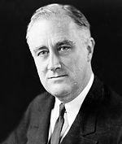
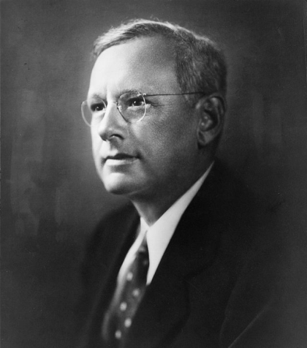
Em 1936, uma pesquisa sobre intenção de votos havia predito que o próximo presidente americano seria republicano....
Foi um democrata! Franklin Roosevelt foi eleito com 98,29% dos votos do eleitorado, o maior resultado desde 1820! Como é que a pesquisa pôde cometer um erro tão grande?

Slide 15
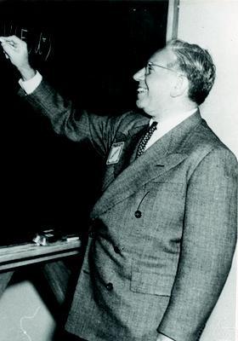

Abraham Wald
e os aviões ingleses
Abraham Wald
(31 de outubro de 1902 a 13 de dezembro de 1950)

Slide 16

O uso de amostras não-representativas pode ter consequências catastróficas para o negócio
Todo esforço em se garantir que a amostra é representativa é um esforço que vale a pena!

